Slide 1

为学生撑起另一片蓝天！
——中大附中科技教育特色印记

Slide 2
为学生撑起另一片蓝天！
附中科技教育以“全面展开，形成特色，人人实践，个个受益”为宗旨，已形成了“依托中大、整合资源、基于课程、平台打造、项目支撑、成果提升、以点带面、全面开花”的金字塔形有效实施模式，成绩斐然，效果卓著，在国家、省市各级青少年科技赛场发出了中大附中有力的声音。

Slide 3
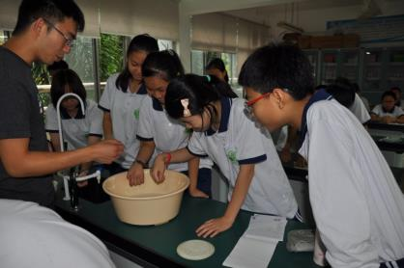
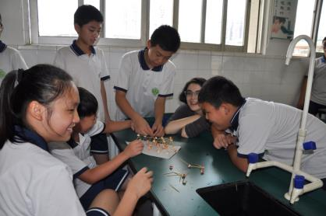
MIT科技夏令营
MIT科技夏令营是我校与美国麻省理工学(MIT)院联合举办的科技类教学及联谊活动，是中大附中每年一度的科技特色项目，全英文会话环境，以科技活动为主要内容。2017年的夏令营内容包括城市规划、生物学、疾病预防、化学、电路设计、声波传导、GPS导航等活动体验。
↑橡皮糖和牙签搭建桥
↑探究玉米淀粉的奥秘

Slide 4
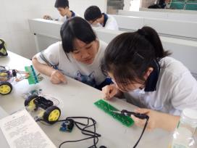
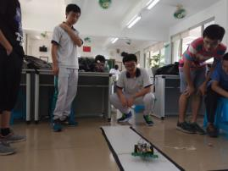
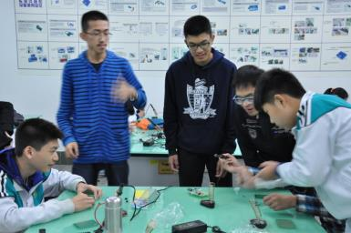
云梯计划
“云梯计划”是中大附中与中山大学信息科学与技术学院合作开展的一项学生课外科技活动训练课程，内容包括科技制作、培训、讲座、参观和交流，由中大信息学院选派优秀的大学生主持开展。
↑智能模型车的焊接组装和测试
→
中大学长指导学生“等离子扬声器”项目

Slide 5
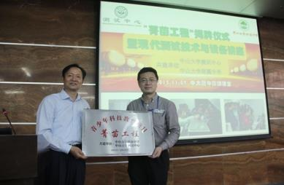
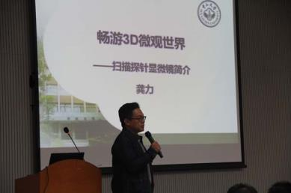
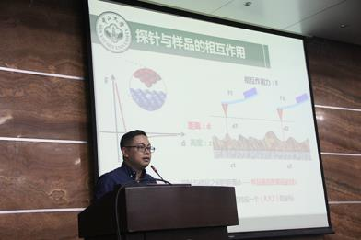
菁苗工程
“菁苗工程”是中大附中与中山大学测试中心的合作开展的一项学生课外科技活动训练课程，让学生走进测量世界，打开微观之门。

Slide 6
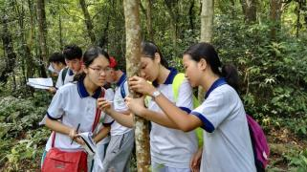
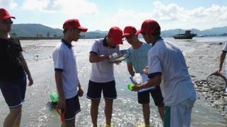
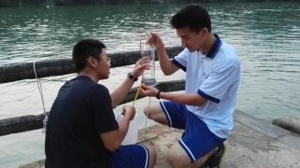
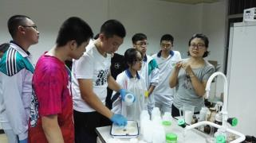
野外科考
野外科考平台主要依托中山大学和中国科学院南海所雄厚的科技及教育资源，利用学生假期时间进行野外科学考察实践以及课题研究，2017年主要考察了丹霞山、罗浮山、大亚湾及珠三角周边地区的自然生态环境。
罗浮山调查植被群落
→
大亚湾采集潮间带海洋生物←
丹霞山采集水样→
大亚湾样品处理与实验
←

Slide 7
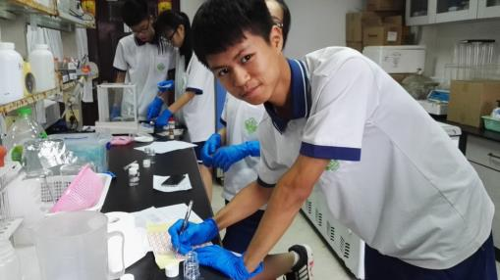
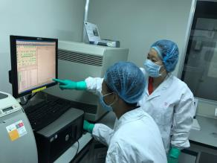
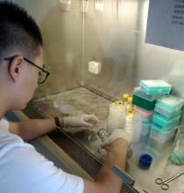
科技创新实验室
近年先后与测试中心实施“菁苗工程”、逸仙学院开展“科技特训营”、工学院合作“无人机与航拍”项目、与生科院和地环学院走进“中大生物、地质博物馆”等，与中科院南海所“科普基地与创新”合作，共建中附科技创新实验室。
↑实验室成员在中科院南海所重点实验室实验

Slide 8
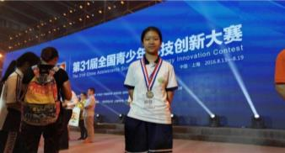
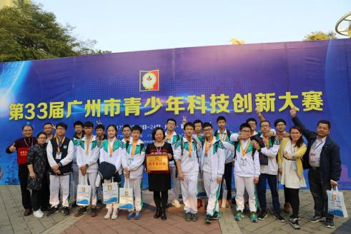
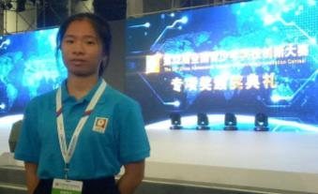
青少年科技创新大赛
我校是青少年创新大赛传统学校，成绩斐然，尤其在学生竞赛单元，仅近5年，我校学生在参赛的论文、发明作品和实践活动，获得全国奖6项，省级奖10项，市级奖32项，从第29届到第32届连续4届有项目入围全国赛。
全国第31届科技创新大赛获全国二等奖2项
↑我校师生创历史最好市赛成绩：共计19项，6项一等奖、7项二等奖、6项三等奖，5项送省赛，学校获优秀组织奖。
全国第32届青少年科技创新大赛全国三等奖

Slide 9
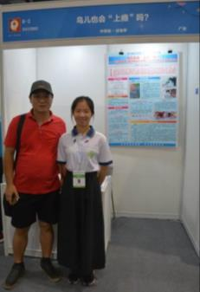
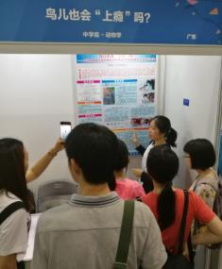

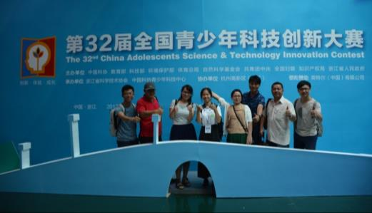
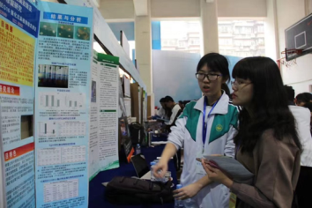
我校师生参加全国第32届青少年科技创新大赛，决战白马湖畔（杭州）

Slide 10
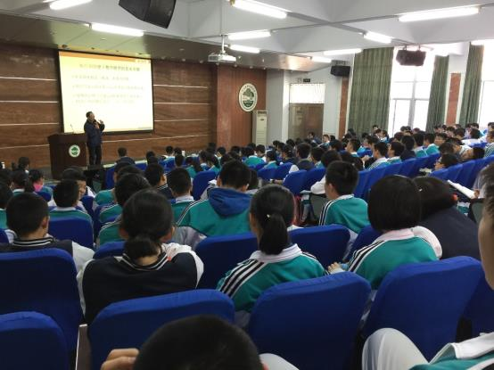
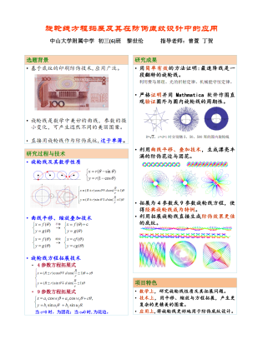
数学思维与建模平台
数学思维与建模平台主要面对我校初中生，尤其数学拓展班的学生。一般采取数学讲座、知识竞赛、数学活动等形式开展活动。
↑中山大学关彦辉教授的“认识数学建模”讲座
↑黎世伦获青创赛省一等奖作品

Slide 11
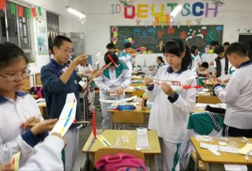
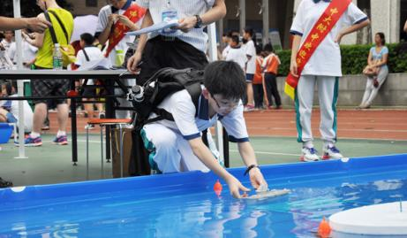
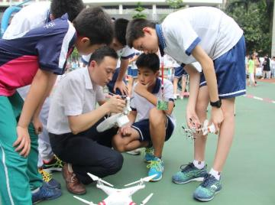
模型设计
我校作为科技体育传统学校，航空模型、航海模型、车辆模型在校园里受到学生们的广泛欢迎。

Slide 12
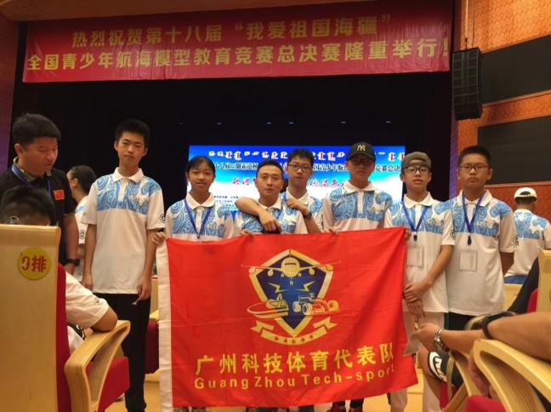
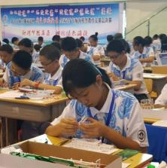
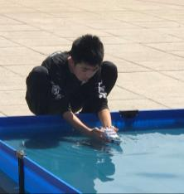
全国第18届航海模型获得四个全国一等奖
↑王彦博（金牌）

Slide 13
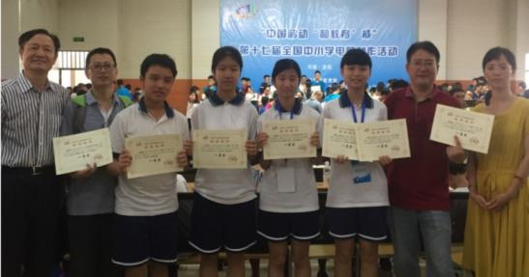
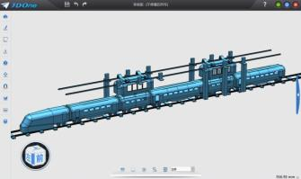
计算机俱乐部——电脑作品
2002年我校组织学生参加“全国中小学电脑制作活动”以来，我们取得了丰硕成果，已经有25 件作品获全国奖项，多次获得省市优秀组织奖，在省内外享有盛誉。
↑参加全国第17届电脑作品制作活动获4项全国一等奖
→
高中组3D创意设计《穿行列车》获得第18届全国三等奖

Slide 14




第17届全国一等奖4件作品
↑《南海“忧”鱼》
↑初中动画《梯子》
←初中创意设计《多功能伞形灯具》
$↓$初中网页《木云桥语》

Slide 15
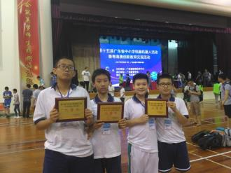
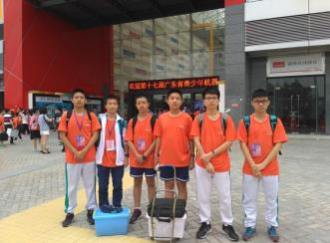
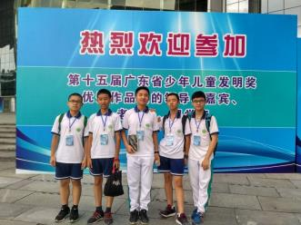
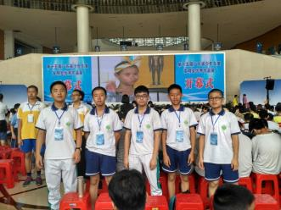
智能机器人
智能机器人制作实验是一项集电子、信息技术、自动控制和创新设计于一体的科技实践活动。几年来参加各类比赛，硕果累累，获国家级奖15项、省级奖141项。

Slide 16
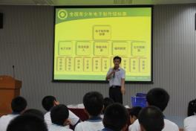
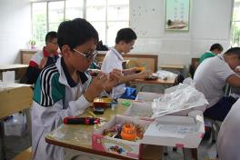
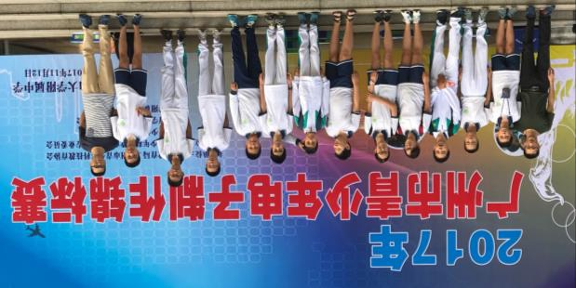
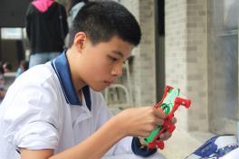
“电子制作（创客）”平台
电子制作俱乐部设有模拟机器人、智能寻轨器、太空探测器、遥控编码探雷器、电子百拼五大项目，同学们在比赛中需要在规定时间内完成模块搭建，线路板元件焊接，电路调试，现场运行等操作。

Slide 17
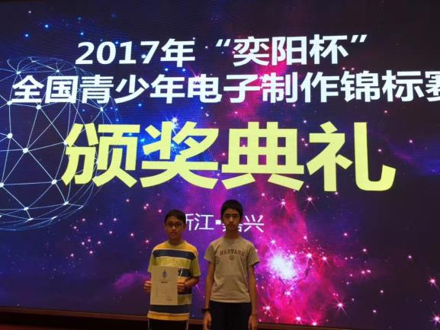
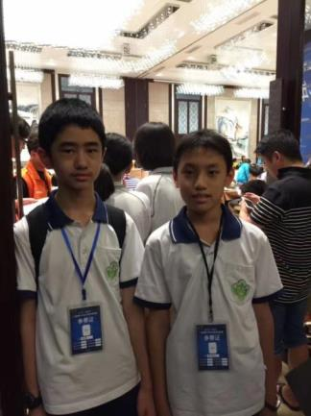
2017年赖海斌、张衡同学首次参加全国电子制作赛，获全国三等奖

Slide 18
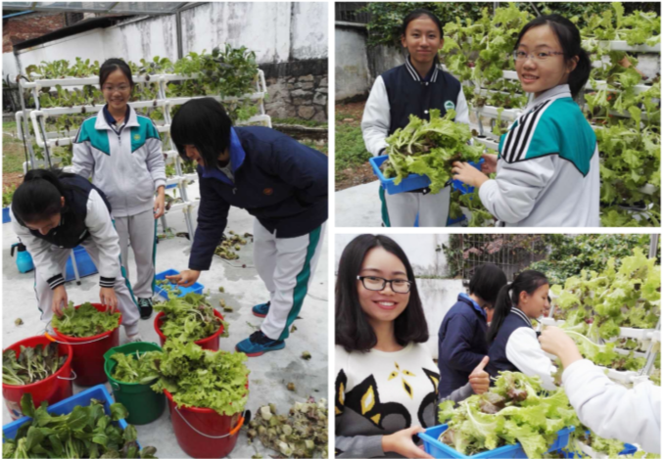
创意无土栽培基地
无土栽培是使用基质代替天然土壤进行栽培植物，面向全体学生，让学生体验植株生命生长的神奇……

Slide 19
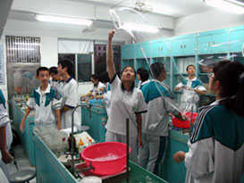
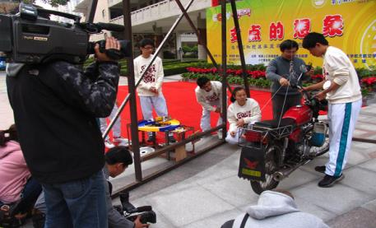
博济科技节
第10届科技节六大篇章，38项活动：
1、“思”之篇。 2、“行”之篇。
3、“创”之篇。 4、“专”之篇。
5、科普与传承。 6、优秀成果汇展。
学校科技活动两次登陆中央电视台

Slide 20
正在筹建的科技平台
校园气象台科普基地建设
3D打印技术校园创客教育项目
期待你的加入！

